Slide 1


Silvio Luis
LISTAS

Slide 2


LISTAS
Silvio Luis
Sequências (Arrays) em Python
Em programação, muitas vezes torna-se necessário agrupar variáveis ou dados do mesmo tipo.
Por exemplo, se quisermos fazer um programa para gerir uma turma, temos que criar variáveis para armazenar cada nome dos alunos da turma, depois outras variáveis para cada nota de cada aluno.
Mas isso pode ser simplificado usando sequências. Sequências também facilitam muito no acesso á dados.
Vimos nas aulas anteriores que String é uma sequência de caracteres, agora vamos ver outros tipos de sequências em Python.

Slide 3
lista=[dado1,dado2,dado3,....]
LISTAS
Silvio Luis
Uma das mais importantes sequências em Python é a lista.
Sintaxe:
lista = [dado1,dado2,dado3,....]
Exemplo:
lista = [“Silvio”,1,”Aprendiz”]

Slide 4
lista=[dado1,dado2,dado3,....]
LISTAS
Silvio Luis
Uma das mais importantes sequências em Python é a lista.
Sintaxe:
lista = [dado1,dado2,dado3,....]
Exemplo:
lista = [“Silvio”,1,”Aprendiz”]
Note que diferentemente dos arrays de outras linguagens de programação, as listas em Python podem conter dados de qualquer tipo, mesmo uma mistura de tipos, até pode conter outras listas

Slide 5
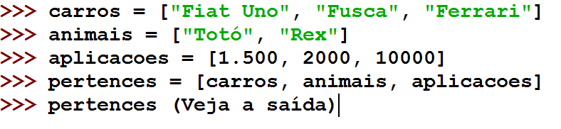
lista=[dado1,dado2,dado3,....]
LISTAS
Silvio Luis
Vamos praticar!

Slide 6
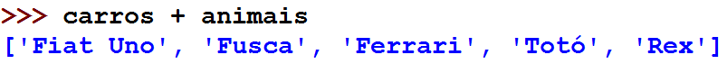
lista=[dado1,dado2,dado3,....]
LISTAS
Silvio Luis
Vamos praticar!
Tal como no caso de Strings, em Python também usamos o operador + para indcar concatenação:

Slide 7
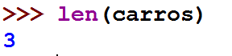
lista=[dado1,dado2,dado3,....]
LISTAS
Silvio Luis
Vamos praticar!
Tal como no caso de Strings, em Python também usamos o operador + para indcar concatenação:
A função “len” que vimos em Strings também é válida para listas e devolve o seu tamanho:

Slide 8
lista=[dado1,dado2,dado3,....]
LISTAS
Silvio Luis
Vamos praticar!
Tal como no caso de Strings, em Python também usamos o operador + para indcar concatenação:

Slide 9
lista=[dado1,dado2,dado3,....]
LISTAS
Silvio Luis
Vamos praticar!
Tal como no caso de Strings, em Python também usamos o operador + para indcar concatenação:
A função “len” que vimos em Strings também é válida para listas e devolve o seu tamanho:

Slide 10
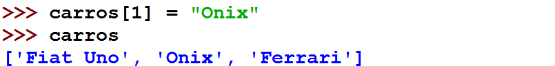
lista=[dado1,dado2,dado3,....]
LISTAS
Silvio Luis
Vamos praticar!
Tal como no caso de Strings, em Python também usamos o operador + para indcar concatenação:
A função “len” que vimos em Strings também é válida para listas e devolve o seu tamanho:
Ao contrário de Strings, podemos alterar o valor em uma determinada posição da lista:

Slide 11
lista=[dado1,dado2,dado3,....]
LISTAS
Silvio Luis
Vamos praticar!
Funções
append()
Adiciona um elemnto na lista
remove()
Remove um elemento da lista

Slide 12
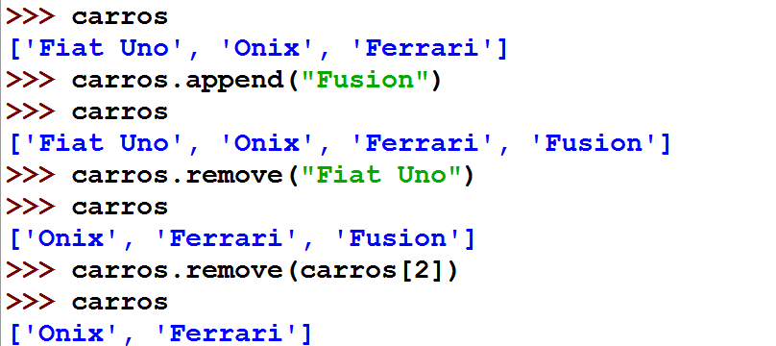
lista=[dado1,dado2,dado3,....]
LISTAS
Silvio Luis
Vamos praticar!

Slide 13
lista=[dado1,dado2,dado3,....]
LISTAS
Silvio Luis
Exercícios
Faça um Programa que leia um vetor de 5 números inteiros e mostre-os.
Faça um Programa que leia um vetor de 10 números reais e mostre-os na ordem inversa.
Faça um Programa que leia 4 notas, mostre as notas e a média na tela.
Faça um Programa que leia um vetor de 10 caracteres, e diga quantas consoantes foram lidas. Imprima as consoantes.

Slide 14

Obrigado!
Bons estudos

